Slide 1
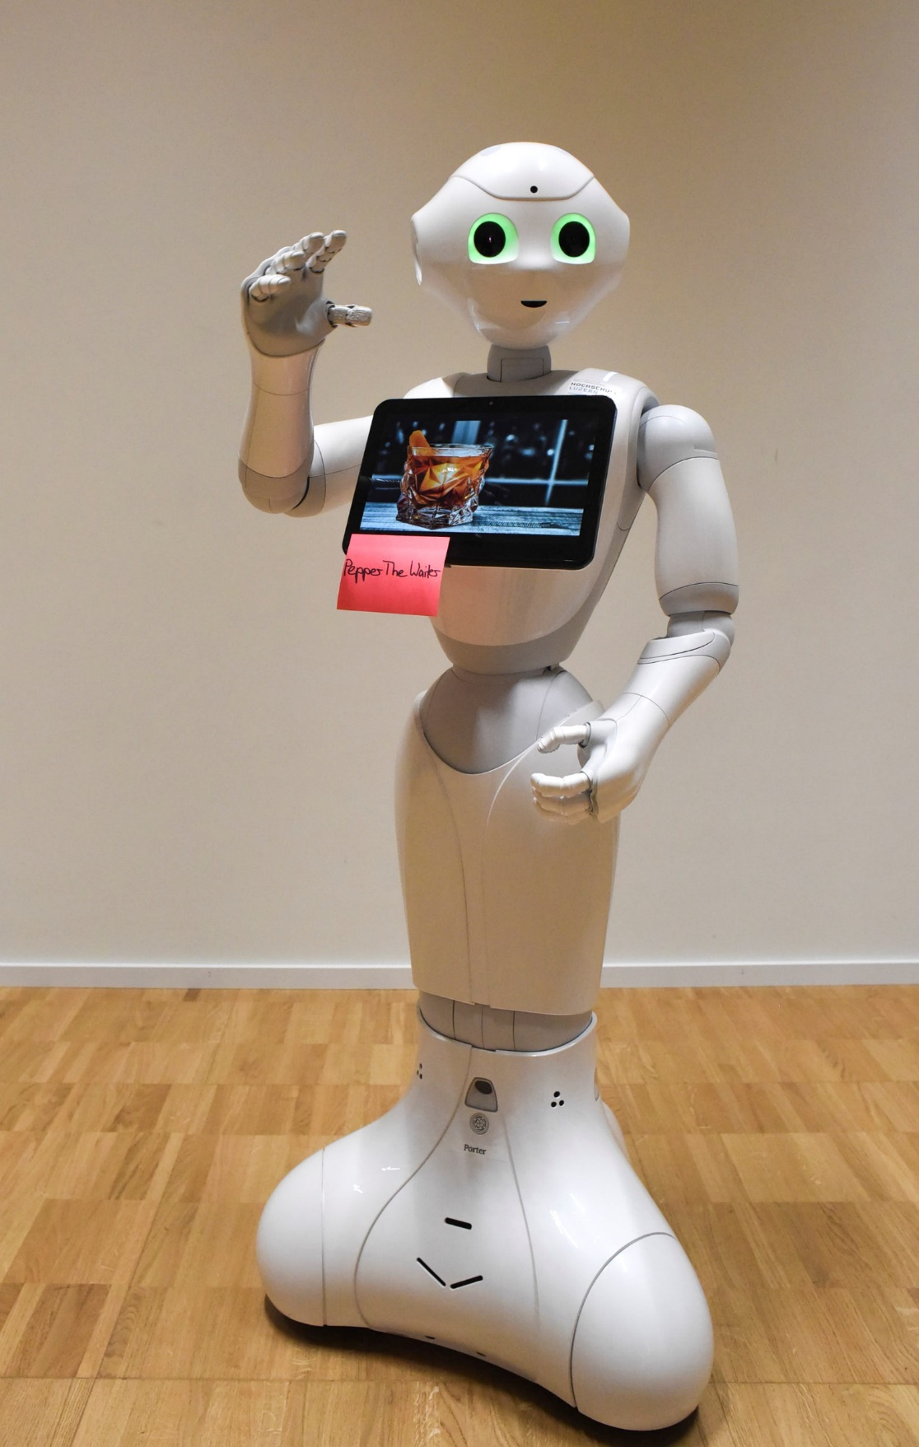
Pepper the waiter
Maurizio Hostettler, Adrian Willi
Notes:
Mier begrüesse euch herzlich zu üsere Abschlusspräsentation womer euch üse pepper the waiter gärn chli genauer düe erkläre

Slide 2
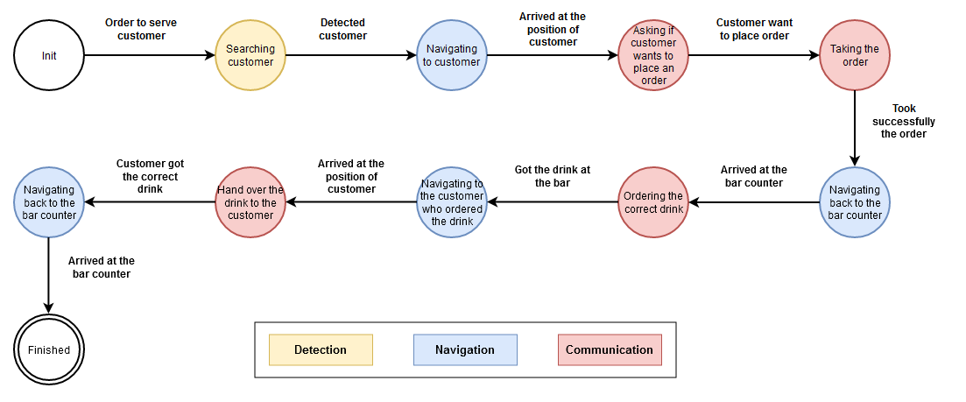
Geplantes Verhalten
Notes:
Bevor mier aber üse lösigsahsatz betrachte möchti zersch churz nomal ds geplante verhalte betrachte, aber natürlich nume oberflächlich. D idee ish, dass der pepper nach persone im ruum suecht u ner zu dene fahrt u fragt, ob si öppis wöi trinke. Falls ja, fahrt pepper ad bar un bstellt ds getränk und bringts am korrekte chund. Pepper wird aber ds getränk ni würk ir hand trage, will er das nid cha. Am schluss fahrt er zrügg zum startpunkt.

Slide 3
Stand der Zielerreichung
Pepper the waiter meistert das Verhalten erfolgreich und zuverlässig
Annahmen zur Umgebung sind massgebend
Notes:
adi

Slide 4
Lösungsansatz – Annahmen zur Umgebung
Bar
Keine Hindernisse / Sperren
Überschaubare Grösse
Kunden
Bleibt an gleicher Position nach Bestellung
Sprechen Englisch
Notes:
adi

Slide 5
Lösungsansatz – Beurteilung der Umgebung
Observability Partially observable
Predictability Stochastic
Time dependency Sequential
Dynamics Dynamic
Discrete vs. Cont. Continuous
Number of agents Single
Notes:
Observability: Partially observable – Die Sensoren decken nur einen Teilbereich ab und können nicht die ganze Bar erfassen
Predictability: Stochastic – Ein Kunde kann unerwartet reagieren
Time dependency: Sequential – Pepper muss das Getränk der richtigen Person bringen
Dynamics: Dynamic – Neue Kunden können die Bar betreten
Discrete vs. Continuous: Continuous – Es können unendlich viele Möglichkeiten eintreten
Number of agents: Model-based reflex agent – Pepper ist mit einer teilweise sichtbaren Umgebung konfrontiert, hat ein internes Weltmodell und merkt sich, wo in diesem Modell er sich befindet

Slide 6
Lösungsansatz – Aktuatoren/Sensoren
Aktuatoren:
Sprachausgabe
Bewegung
Gesten (Arme / Kopf)
Sensoren:
2D Kamera
Mikrofone
Ultraschall / Laser
Notes:
adi

Slide 7
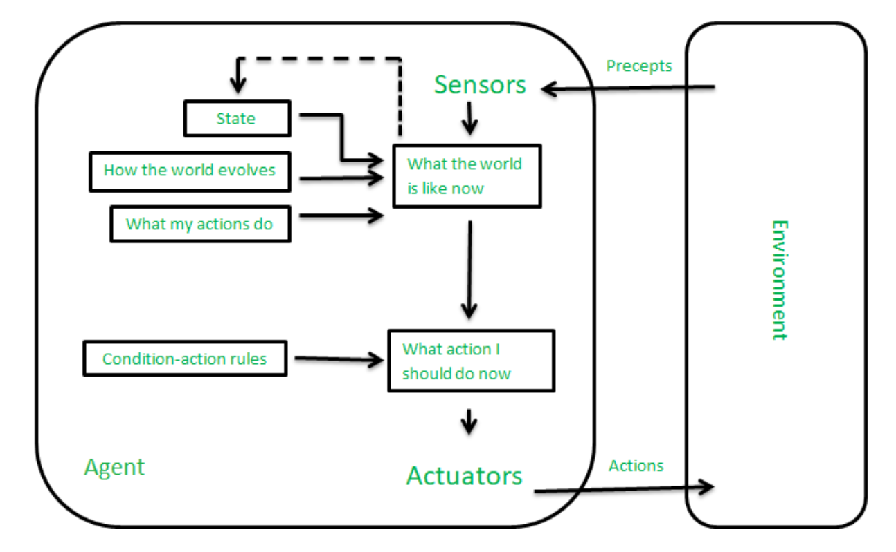
Lösungsansatz – Agententyp
Model-Based Reflex Agent
Partiell überwachbare Umgebung(Bar)
Interne Zustände
Wahrnehmung der Umgebung massgeblich für Zustandsübergänge
Notes:
adi

Slide 8
Lösungsansatz – Software / Externe Software
Externe Software
Google CloudVisionAPI
Software
Python (2.7)
State Machine Pattern
Notes:
adi

Slide 9
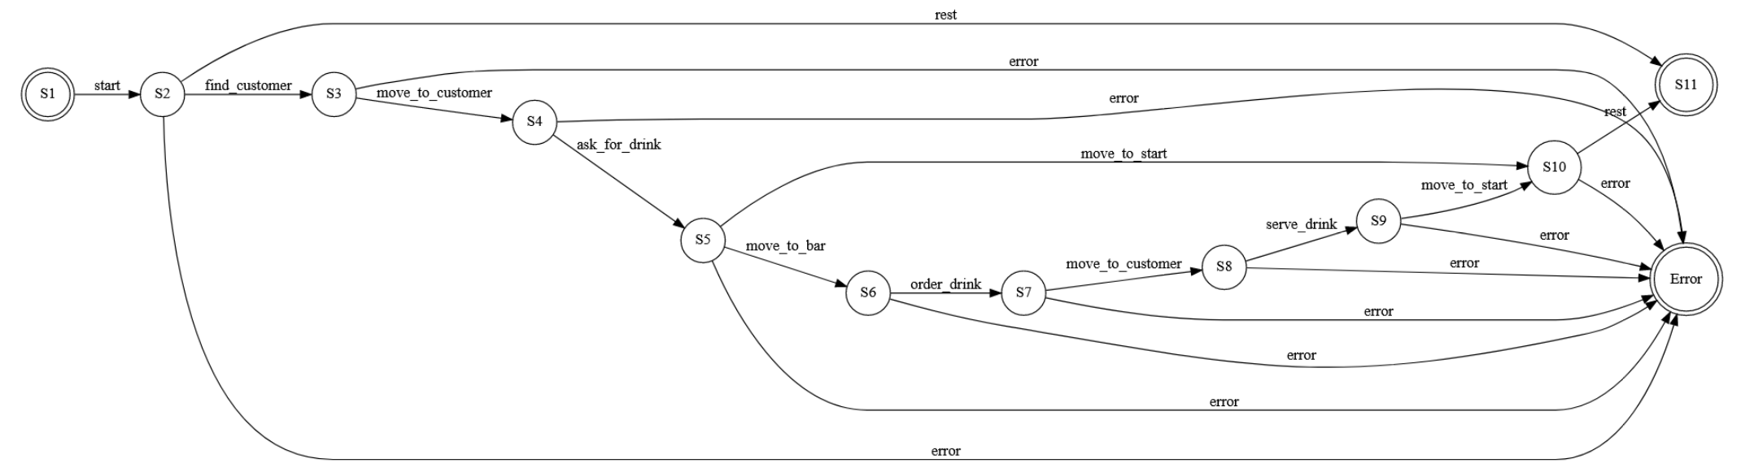
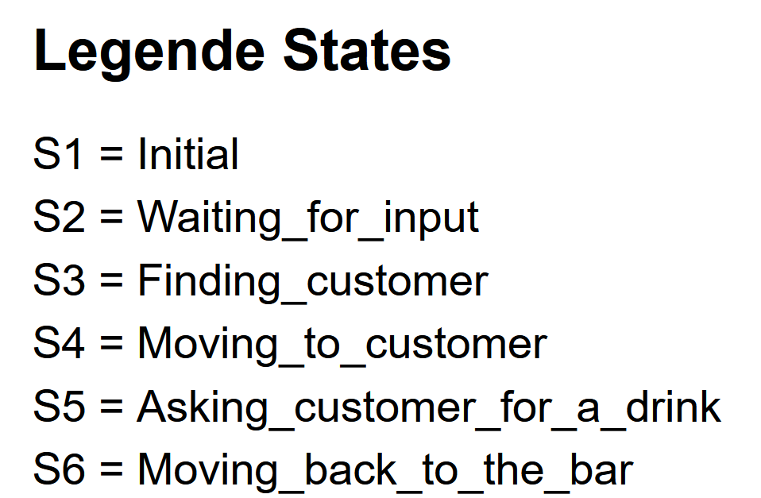
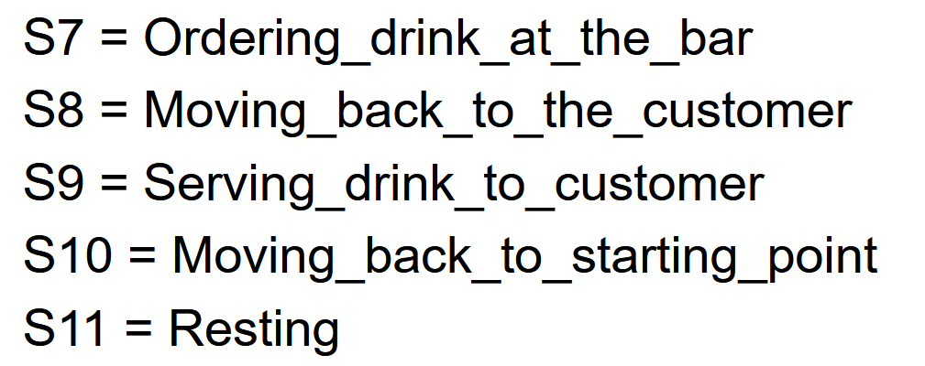
Lösungsansatz – Übersichtsdiagramm
Notes:
adi

Slide 10
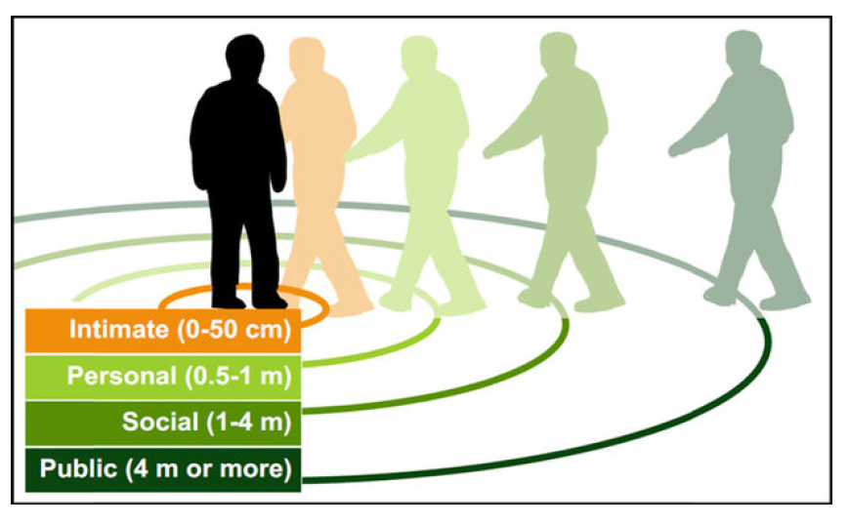
Lösungsansatz – Human-Robot Collaboration
Gestik
Wahl der Sprache
Engagement Zone’s
Notes:
Gestik für eine natürlich wirkende Kommunikation Sprache – immer Freundlich, lustig
Engagement zone’s – Pepper ist so konfiguriert, dass er nicht näher als einen halben Meter hin zum Kunden fährt.
-> Die Situation beim Servieren setzt voraus, dass Personen in Reichweite sind.

Slide 11
Evaluation - Resultate
Nutzenfunktion (Bestärkendes Lernen)
Nicht implementiert
Performance Measure
Mit wachsender Maturität höhere Performance
Als Feedbackloop zur Verbesserung verwendet
Notes:
Nutzenfunktion nicht implementiert. Pepper hat klare Anweisungen und aktuell nicht die Möglichkeit einen Auftrag auf verschiedene Weisen zu lösen. Dadurch gibt es auch nicht eine “bessere” Lösung.
Performance measure als Hilfe für die Qualitätssicherung -> Schlechte Performance weist auf Fehler hin (Concurrency bei den modelierten Gesprächen)
KAI ZEN

Slide 12
Evaluation - Diskussion
Risiken / Unsicherheiten
Externer Service
Spracherkennung
Flexibilität und Robustheit des Agenten
Verhalten mehrheitlich geradlinig
Fix definierte Wörterlisten
Notes:
Wenig Risiken, dank der internen Kollisionserkennung beim Navigieren.

Slide 13

Notes:
Mau –beim Suchen der Person erklären was passiert -> Bild erstellen, mit der Cloud vision API eine Person erkennen und hin navigieren.

Slide 14
Fazit
Ein gut funktionierendes Grundverhalten
Hürden bei Subscriptions / Navigation
Wiedererkennung des Kunden
Concurrency von NAOqi besser verstehen
Die Spitze des Eisberges
Notes:
Was habt ihr erreicht?
Wo waren besondere Schwierigkeiten?
2x Was kann man besser oder anders machen?
Was nehmt ihr aus dem Modul mit?

Slide 15
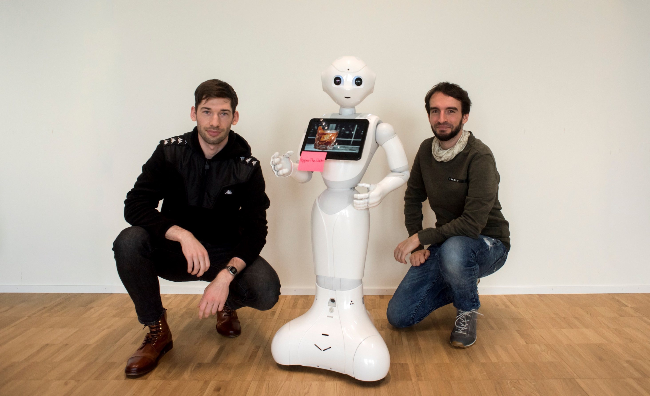
Fragen?
Notes:
both

